Slide 1
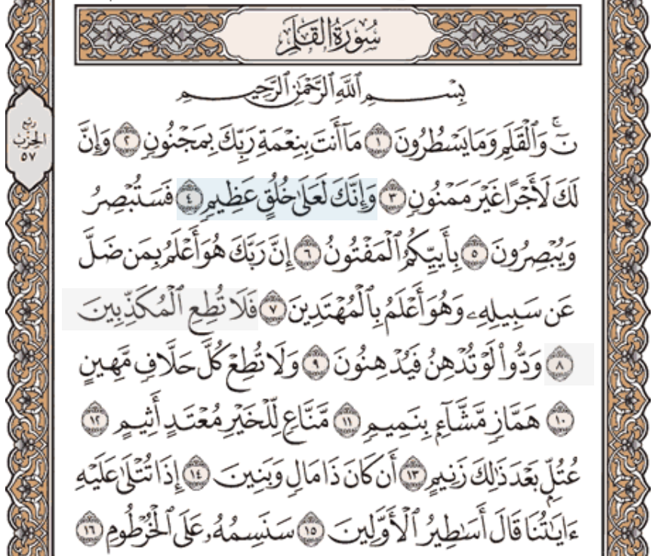

Slide 2
MEMBUKTIKAN CINTA KEPADA NABI MUHAMMAD SAW.

Slide 3
Hikmah Allah mengutus Nabi SAW.
Sebelum Islam datang, kezaliman merajalela, keadilan sulit dicari. Para raja, kaisar, bangsawan dan orang-orang kaya menguasai hukum. Orang-orang miskin, kaum wanita, apalagi para budak menjadi korban.
Lalu Allah SWT mengutus Nabi saw. sebagai sosok yang adil dan membawa keadilan Islam. Beliau datang melawan kezaliman.

Slide 4
Islam Agama Adil
يَا أَيُّهَا الَّذِينَ آمَنُوا كُونُوا قَوَّامِينَ بِالْقِسْطِ شُهَدَاءَ لِلَّهِ وَلَوْ عَلَى أَنْفُسِكُمْ أَوِ الْوَالِدَيْنِ وَالْأَقْرَبِينَ
Wahai orang-orang yang beriman! Jadilah kalian penegak keadilan, sebagai para saksi Allah, walaupun terhadap diri kalian sendiri atau terhadap ibu bapak dan kaum kerabat kalian (TQS an-Nisa’ [4]: 135).

Slide 5
Islam Agama Adil
إِنَّ اللَّهَ يَأْمُرُكُمْ أَنْ تُؤَدُّوا الْأَمَانَاتِ إِلَى أَهْلِهَا وَإِذَا حَكَمْتُمْ بَيْنَ النَّاسِ أَنْ تَحْكُمُوا بِالْعَدْلِ
Sungguh, Allah menyuruh kalian memberikan amanah kepada ahlinya, dan jika kalian mengadili manusia, hendaknya kalian menetapkan hukum dengan adil (TQS an-Nisa’ [4]: 58).

Slide 6
Adil adalah Lawan dari Zalim
Imam Ibnu al-Qayyim al-Jauziyah (dalam kitab Syifa’ al-‘Alil):
Adil adalah meletakkan sesuatu pada posisinya dan menempatkan sesuatu itu pada tempat selayaknya.
Kezaliman : meletakkan sesuatu bukan pada tempatnya.

Slide 7
Adil yang Hakiki
Menaati dan memberlakukan syariah Islam baik pada diri sendiri, keluarga maupun masyarakat di dalam negara.

Slide 8
Kezaliman dalam Keluarga
Orang tua tidak memberikan pendidikan yang baik dan semestinya kepada anak
Orang tua membiarkan anak bergaul tanpa pengawasan
Orang tua berlebihan dalam melayani atau memenuhi permintaan anak (memanjakan)
Orang tua menghukum anak secara berlebihan.

Slide 9
Menegakkan Keadilan dalam Keluarga (KTPS)
Menjaga diri dan keluarga dengan rizqi yang halal
Memberikan teladan yang baik sesuai syariah
Memberikan pengalaman belajar yang terbaik kepada anak
Bersama-sama belajar dan menerapkan aturan agama/Syariah.

Slide 10
Mulai dari Keluarga
Demi cinta kita kepada Allah dan Rasul-Nya, mari kita tegakkan keadilan dan hilangkan kezaliman.

Slide 11
Sekian

